Slide 1
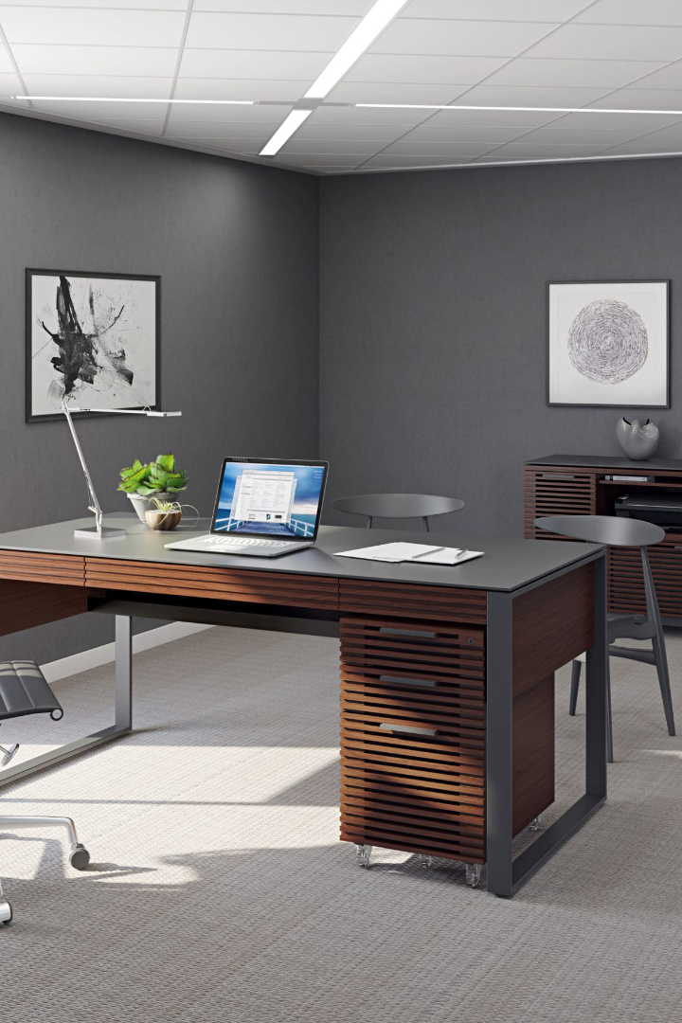

ALUGUE-AQUI Aluguel de Produtos Eletrônicos
Empresa de aluguel de produtos eletrônicos direcionada para empresas. Atendendo necessidades temporárias de seus projetos ou eventos.
Colaboradores: Alephe Louzada, Daniel Assunção, Igor Santana e João Marcos

Slide 2

Objetivo
Solucione suas necessidades
Oferecemos uma variedade de produtos eletrônicos para aluguel desde câmeras, smartphones, acessórios e outros dispositivos tecnológicos.
Tenha acesso às últimas tecnologias sem nenhum investimento inicial.

Slide 3

Usabilidade
Simplicidade no processo
Tornamos o aluguel de produtos eletrônicos fácil e conveniente. Basta selecionar os itens desejados, fornecer os detalhes da entrega e pronto! Nós cuidamos de tudo para você.

Slide 4

Vantagens para o Cliente
Economize com os serviços por assinatura
Alugue os produtos que você precisa apenas quando precisar deles. Diferente dos serviços por assinatura, você paga apenas pelo período de uso, evitando gastos desnecessários.

Slide 5
Aluguel Acessível
Preços competitivos
Oferecemos aluguel por um preço acessível, permitindo que empresas de todos os tamanhos tenham acesso a produtos eletrônicos de qualidade sem comprometer o orçamento.

Slide 6

Seguro Incluso
Proteção para sua tranquilidade
Todos os nossos produtos eletrônicos são cobertos pelo seguro incluso no valor do aluguel.
Tenha a tranquilidade de saber que estamos ao seu lado em caso de qualquer eventualidade.

Slide 7

Checkout Seguro
Transações protegidas
Garantimos que todas as transações realizadas em nosso site são seguras e protegidas.
Nossos sistemas utilizam a mais avançada tecnologia de criptografia para garantir a segurança dos seus dados.

Slide 8
Ganho para a Empresa
Receita Recorrente
Base de Clientes Sólida
Ao adotar o aluguel de produtos eletrônicos, sua empresa terá uma fonte de receita recorrente. Além disso, é uma forma eficaz de aproveitar ao máximo o valor do seu estoque.
Construa uma base de clientes sólida através de um serviço confiável e de qualidade. Seus clientes ficarão satisfeitos com a facilidade e a conveniência de alugar produtos eletrônicos.

Slide 9

Conclusão
ALUGUE-AQUI é a solução ideal para empresas que desejam ter acesso a produtos eletrônicos de forma flexível, segura e econômica. Entre em contato conosco hoje mesmo e descubra como podemos ajudar o seu negócio a crescer.

